Slide 1
MUSQUY TUSUY
GIULIANA FONSECA UNTAMA
JOYCE MALDONADO GOMEZ
MARIA CECILIA RAMIREZ
KAREN BENAVIDES IPARRAGUIRRE

Slide 2
¿Cuentan con la capacidad y tiempo disponible para ver analizar diferentes variables, problemas y/o evaluar entre diferentes alternativas de inversión y elegir la más óptima?
¿Están seguros que los proyectos de responsabilidad social en los cuales invierten son los correctos?
¿Las inversiones que hacen tienen el impacto esperado para sus beneficiarios?

Slide 3
Muskuy Tusuy es una organización privada que brinda a las empresas una solución certera frente a los problemas de búsqueda, análisis y selección de proyectos sociales optimizando el tiempo y costos que invierten ellas.

Slide 4
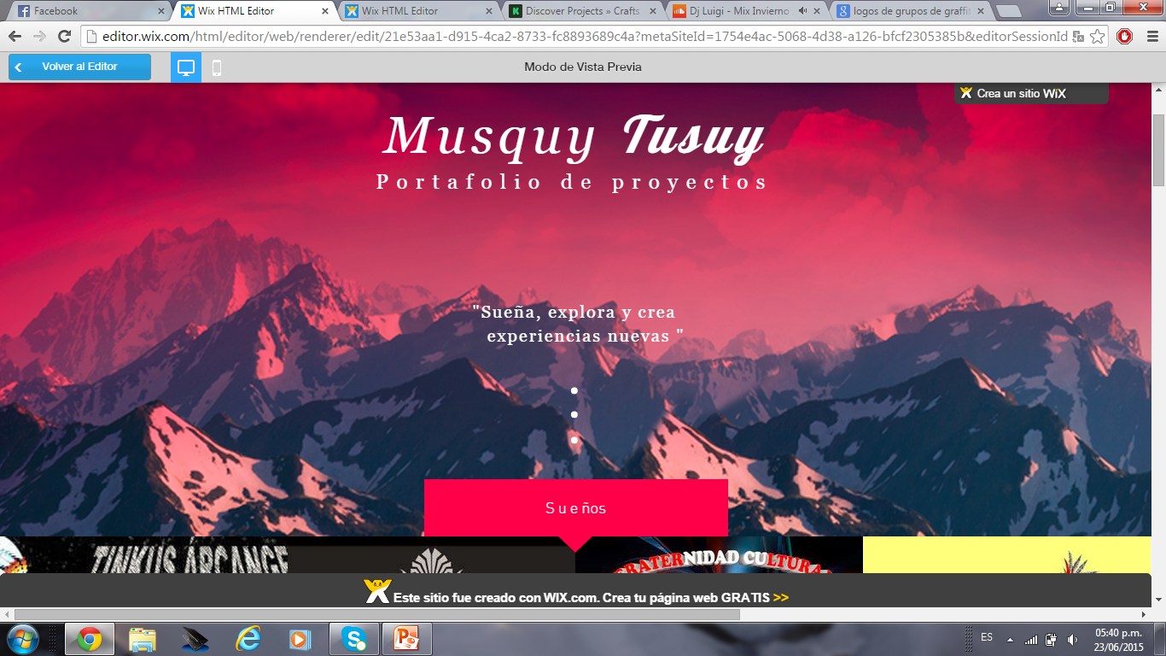
¿Cómo? Contamos con una plataforma virtual actualizada por medio de la cual podrán acceder a un portafolio de proyectos sociales y culturales con sus respectivas descripciones (monto de inversión, impacto, localización, duración, etc.) según el sector al cual la empresa pertenece y los intereses de la misma.

Slide 5
Desarrollo
Globalización
Exigencia de RSE

Slide 6
Empresas
RSE
Ciudadanos
Corporativos

Slide 7
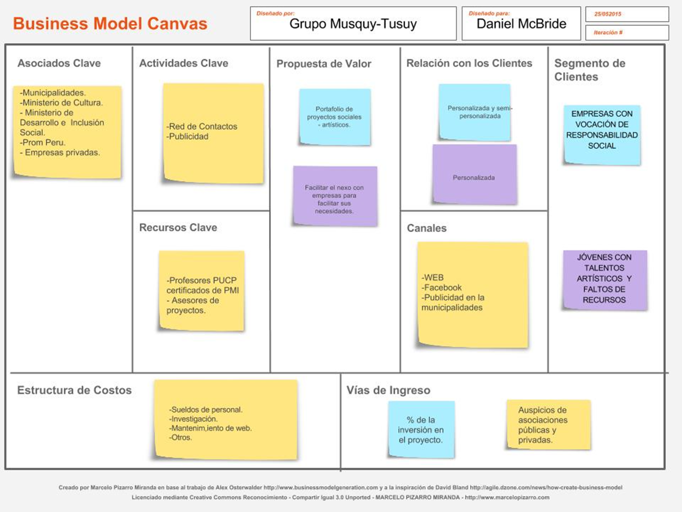

Slide 8
ASOCIACIONES CLAVE | ACTIVIDADES CLAVE | PROPUESTA DE VALOR | RELACIONES CON LOS CLIENTES | SEGMENTOS DE MERCADO
 | RECURSOS CLAVE |  | CANALES
ESTRUCTURA DE COSTOS |  |  | FUENTES DE INGRESO
Municipalidades
Red de Contactos
Publicidad
Portafolio de proyectos de Responsabilidad Social
Personalizada y Semipersonalizada
Ministerio de Cultura
EMPRESAS QUE BUSQUEN REALIZAR PROYECTOS DE RSE
M de Desarrollo e Inckusión Social
Prom Perú
Profesores PUCP con PMI
Asesores de Proyectos
Web
Facebook Publicidad en Municipalidades
Sueldo del personal
Investigación
Mantenimiento Web
% De la invesión del proyecto
Auspicio de institusiones públicas y privadas

Slide 9
ASOCIACIONES CLAVE | ACTIVIDADES CLAVE | PROPUESTA DE VALOR | RELACIONES CON LOS CLIENTES | SEGMENTOS DE MERCADO
 | RECURSOS CLAVE |  | CANALES
ESTRUCTURA DE COSTOS |  |  | FUENTES DE INGRESO
Municipalidades
Red de Contactos
Publicidad
Portafolio de proyectos de Responsabilidad Social
Personalizada y Semipersonalizada
Ministerio de Cultura
EMPRESAS QUE BUSQUEN REALIZAR PROYECTOS DE RSE
M de Desarrollo e Inckusión Social
Prom Perú
Profesores PUCP con PMI
Asesores de Proyectos
Web
Facebook Publicidad en Municipalidades
Sueldo del personal
Investigación
Mantenimiento Web
% De la invesión del proyecto
Auspicio de institusiones públicas y privadas

Slide 10
ASOCIACIONES CLAVE | ACTIVIDADES CLAVE | PROPUESTA DE VALOR | RELACIONES CON LOS CLIENTES | SEGMENTOS DE MERCADO
 | RECURSOS CLAVE |  | CANALES
ESTRUCTURA DE COSTOS |  |  | FUENTES DE INGRESO
Municipalidades
Red de Contactos
Publicidad
Portafolio de proyectos de Responsabilidad Social
Personalizada y Semipersonalizada
Ministerio de Cultura
EMPRESAS QUE BUSQUEN REALIZAR PROYECTOS DE RSE
M de Desarrollo e Inckusión Social
Prom Perú
Profesores PUCP con PMI
Asesores de Proyectos
Web
Facebook Publicidad en Municipalidades
Sueldo del personal
Investigación
Mantenimiento Web
% De la invesión del proyecto
Auspicio de institusiones públicas y privadas

Slide 11
ASOCIACIONES CLAVE | ACTIVIDADES CLAVE | PROPUESTA DE VALOR | RELACIONES CON LOS CLIENTES | SEGMENTOS DE MERCADO
 | RECURSOS CLAVE |  | CANALES
ESTRUCTURA DE COSTOS |  |  | FUENTES DE INGRESO
Municipalidades
Red de Contactos
Publicidad
Portafolio de proyectos de Responsabilidad Social
Personalizada y Semipersonalizada
Ministerio de Cultura
EMPRESAS QUE BUSQUEN REALIZAR PROYECTOS DE RSE
M de Desarrollo e Inckusión Social
Prom Perú
Profesores PUCP con PMI
Asesores de Proyectos
Web
Facebook Publicidad en Municipalidades
Sueldo del personal
Investigación
Mantenimiento Web
% De la invesión del proyecto
Auspicio de institusiones públicas y privadas

Slide 12
ASOCIACIONES CLAVE | ACTIVIDADES CLAVE | PROPUESTA DE VALOR | RELACIONES CON LOS CLIENTES | SEGMENTOS DE MERCADO
 | RECURSOS CLAVE |  | CANALES
ESTRUCTURA DE COSTOS |  |  | FUENTES DE INGRESO
Municipalidades
Red de Contactos
Publicidad
Portafolio de proyectos de Responsabilidad Social
Personalizada y Semipersonalizada
Ministerio de Cultura
EMPRESAS QUE BUSQUEN REALIZAR PROYECTOS DE RSE
M de Desarrollo e Inckusión Social
Prom Perú
Profesores PUCP con PMI
Asesores de Proyectos
Web
Facebook Publicidad en Municipalidades
Sueldo del personal
Investigación
Mantenimiento Web
% De la invesión del proyecto
Auspicio de institusiones públicas y privadas

Slide 13
ASOCIACIONES CLAVE | ACTIVIDADES CLAVE | PROPUESTA DE VALOR | RELACIONES CON LOS CLIENTES | SEGMENTOS DE MERCADO
 | RECURSOS CLAVE |  | CANALES
ESTRUCTURA DE COSTOS |  |  | FUENTES DE INGRESO
Municipalidades
Red de Contactos
Publicidad
Portafolio de proyectos de Responsabilidad Social
Personalizada y Semipersonalizada
Ministerio de Cultura
EMPRESAS QUE BUSQUEN REALIZAR PROYECTOS DE RSE
M de Desarrollo e Inckusión Social
Prom Perú
Profesores PUCP con PMI
Asesores de Proyectos
Web
Facebook Publicidad en Municipalidades
Sueldo del personal
Investigación
Mantenimiento Web
% De la invesión del proyecto
Auspicio de institusiones públicas y privadas

Slide 14
ASOCIACIONES CLAVE | ACTIVIDADES CLAVE | PROPUESTA DE VALOR | RELACIONES CON LOS CLIENTES | SEGMENTOS DE MERCADO
 | RECURSOS CLAVE |  | CANALES
ESTRUCTURA DE COSTOS |  |  | FUENTES DE INGRESO
Municipalidades
Red de Contactos
Publicidad
Portafolio de proyectos de Responsabilidad Social
Personalizada y Semipersonalizada
Ministerio de Cultura
EMPRESAS QUE BUSQUEN REALIZAR PROYECTOS DE RSE
M de Desarrollo e Inclusión Social
Prom Perú
Profesores PUCP con PMI
Asesores de Proyectos
Web
Facebook Publicidad en Municipalidades
Sueldo del personal
Investigación
Mantenimiento Web
% De la invesión del proyecto
Auspicio de institusiones públicas y privadas

Slide 15
ASOCIACIONES CLAVE | ACTIVIDADES CLAVE | PROPUESTA DE VALOR | RELACIONES CON LOS CLIENTES | SEGMENTOS DE MERCADO
 | RECURSOS CLAVE |  | CANALES
ESTRUCTURA DE COSTOS |  |  | FUENTES DE INGRESO
Municipalidades
Red de Contactos
Publicidad
Portafolio de proyectos de Responsabilidad Social
Personalizada y Semipersonalizada
Ministerio de Cultura
EMPRESAS QUE BUSQUEN REALIZAR PROYECTOS DE RSE
M de Desarrollo e Inclusión Social
Prom Perú
Profesores PUCP con PMI
Asesores de Proyectos
Web
Facebook Publicidad en Municipalidades
Sueldo del personal
Investigación
Mantenimiento Web
% De la invesión del proyecto
% De la invesión del proyecto
Auspicio de institusiones públicas y privadas
Auspicio de institusiones públicas y privadas

Slide 16
ASOCIACIONES CLAVE | ACTIVIDADES CLAVE | PROPUESTA DE VALOR | RELACIONES CON LOS CLIENTES | SEGMENTOS DE MERCADO
 | RECURSOS CLAVE |  | CANALES
ESTRUCTURA DE COSTOS |  |  | FUENTES DE INGRESO
Municipalidades
Red de Contactos
Publicidad
Portafolio de proyectos de Responsabilidad Social
Personalizada y Semipersonalizada
Ministerio de Cultura
EMPRESAS QUE BUSQUEN REALIZAR PROYECTOS DE RSE
M de Desarrollo e Inckusión Social
Prom Perú
Profesores PUCP con PMI
Asesores de Proyectos
Web
Facebook Publicidad en Municipalidades
Sueldo del personal
Investigación
Mantenimiento Web
% De la invesión del proyecto
Auspicio de institusiones públicas y privadas

